Slide 1

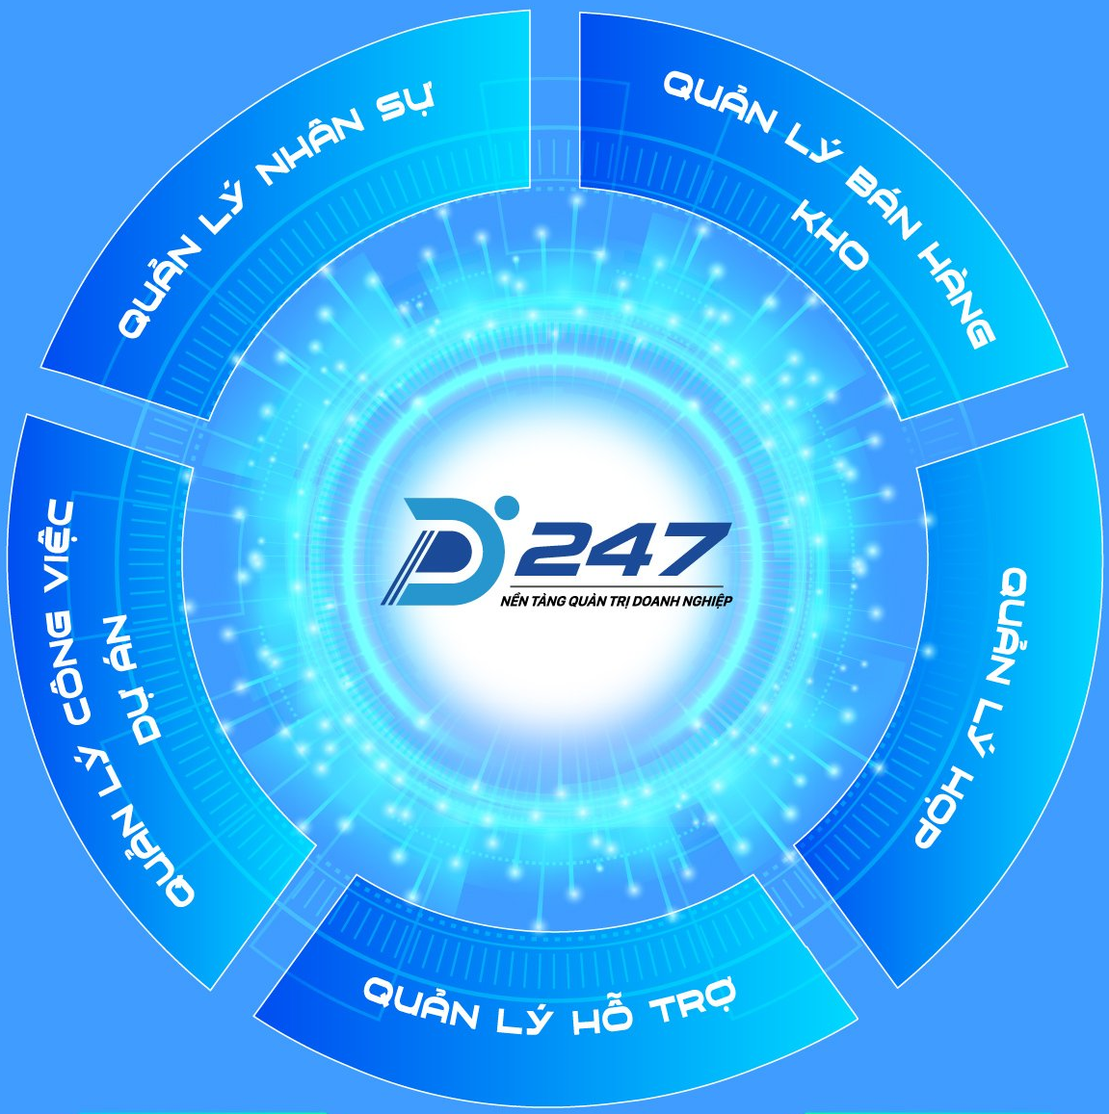
GIẢI PHÁP
DP247

Slide 2



VIỆN CHUYỂN ĐỔI SỐ
TỔNG QUAN DP247
NỘI DUNG
TRÌNH BÀY
ĐẶC ĐIỂM VÀ LỢI ÍCH
MÔ HÌNH TỔNG QUÁT
TÍNH NĂNG CÁC PHÂN HỆ
DEMO VÀ HỎI ĐÁP

Slide 3






VIỆN
CHUYỂN ĐỔI SỐ
Lĩnh vực hoạt động
Thành lập từ năm 2022
Cung cấp các giải pháp chuyển đổi số
Đơn vị hoạt động tự chủ, trực thuộc trường Đại học Công Thương TP. Hồ Chí Minh
Đào tạo Công nghệ thông tin
Triển khai các dự án Công nghệ thông tin

Slide 4




TỔNG QUAN DP247
Nền tảng quản lý doanh nghiệp trên môi trường số
Hệ thống chuyển đổi số toàn diện cho doanh nghiệp
DP247 gồm 5 phân hệ: quản lý nhân sự, công việc - dự án, kinh doanh, quản lý họp và hỗ trợ

Slide 5






ĐẶC ĐIỂM VÀ LỢI ÍCH
Phát triển theo mô hình microservice.
Dễ dàng tích hợp và mở rộng tính năng, mở rộng hạ tầng theo số lượng người dùng thực tế.
Được xây dựng trên 1 nền tảng duy nhất giúp các thông tin được xuyên suốt giữa các phân hệ, phòng ban và người dùng
Tích hợp các giải pháp, dịch vụ hàng đầu mang đến trải nghiệm tốt nhất cho người dùng trên cùng 1 nền tảng.
Hỗ trợ đa nền tảng: Mobile, Web trên nhiều hệ điều hành
Giao diện thân thiện, thao tác đơn giản.
Kết nối người dùng với doanh nghiệp, hỗ trợ khách hàng trong việc tra cứu, truy xuất thông tin cửa hàng,.. khi cần

Slide 6
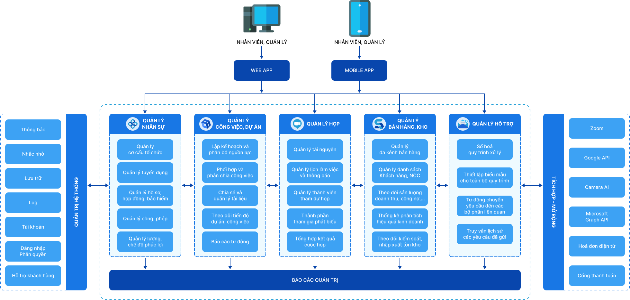
MÔ HÌNH TỔNG QUÁT

Slide 7








QUẢN TRỊ NHÂN SỰ
QUẢN LÝ TUYỂN DỤNG
Nhận hồ sơ từ nhiều nguồn: form cho ứng viên, quét email nhận hồ sơ, hồ sơ bản cứng
Lập yêu cầu tuyển dụng
Duyệt yêu cầu tuyển dụng
Lập lịch và kế hoạch phỏng vấn
Quản lý và tổng hợp tuyển dụng theo yêu cầu
Ghi nhận và đánh giá kết quả phỏng vấn
Thông báo tuyển dụng
Quyết định tuyển dụng

Slide 8

QUẢN TRỊ NHÂN SỰ
QUẢN LÝ HỒ SƠ NHÂN VIÊN
THÔNG TIN NHÂN VIÊN
Thông tin cá nhân, bảo hiểm, liên hệ, người thân, nơi cư trú, …
THÔNG TIN CÔNG VIỆC
Phòng ban, chức vụ, ngày tuyển dụng, ngày vào làm, loại nhân viên …
QUÁ TRÌNH LÀM VIỆC
Điều động, bổ nhiệm, hợp đồng lao động khen thưởng, kỷ luật, thay đổi lương, phụ cấp, đào tạo, …
QUẢN LÝ KHÁC
Quá trình nghỉ phép, công tác, tạm nghỉ, thôi việc, tài sản cấp phát, …

Slide 9






QUẢN TRỊ NHÂN SỰ
QUẢN LÝ HỢP ĐỒNG
Danh mục loại hợp đồng, thời hạn từng loại hợp đồng
Danh sách mẫu in: hợp đồng, phụ lục, quyết định
Quản lý hợp đồng
đã ký của nhân viên
Thống kê hợp đồng theo loại, theo thời gian
Nhắc nhở sắp đến hạn hoặc hết hạn hợp đồng, phụ lục.

Slide 10

QUẢN TRỊ NHÂN SỰ
QUẢN LÝ NGHỈ PHÉP, CÔNG TÁC
Định nghĩa các loại nghỉ phép: phép có hưởng lương, không hưởng lương
Thiết lập hạn mức phép từng loại theo chức vụ, nhân viên cụ thể
Thiết lập quy trình duyệt phép linh động theo loại phép, thời gian nghỉ phép
Nhân viên, quản lý gửi và duyệt phép trên máy tính, thiết bị di động
Liên kết cập nhật trực tiếp vào bảng chấm công

Slide 11
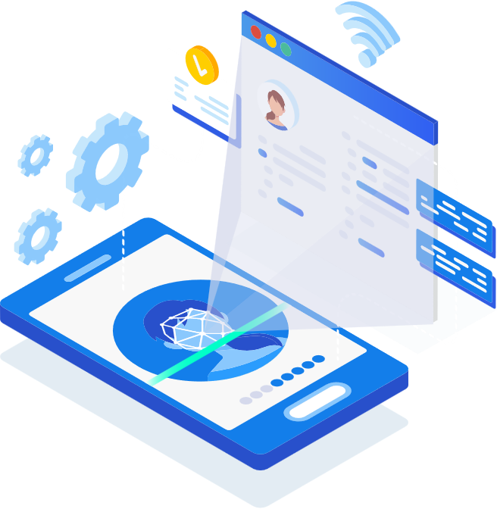
QUẢN TRỊ NHÂN SỰ
QUẢN LÝ CHẤM CÔNG
Định nghĩa ca làm việc, chế độ làm việc
Thiết lập chế độ làm việc cho phòng ban, bộ phận, hoặc nhân viên cụ thể
Hỗ trợ nhiều hình thức chấm công: Máy vân tay, thẻ, wifi, vị trí, camera AI, …
Tự động xếp ca trong tháng và cho phép điều chỉnh ca nhanh chóng
Liên kết tất cả dữ liệu liên quan và tính công hàng ngày tự động cho nhân viên

Slide 12

QUẢN TRỊ NHÂN SỰ
QUẢN LÝ LƯƠNG
Quản lý mức lương và lịch sử lương của nhân viên
Thiết lập bảng lương, công thức lương cho nhiều đối tượng khác nhau
Quản lý thay đổi mẫu bảng lương, công thức tính lương theo thời gian
Theo dõi, tổng hợp các khoản cộng trừ lương hàng tháng của nhân viên
Tính lương tháng và gửi phiếu lương cho nhân viên thông qua mobile app

Slide 13

QUẢN LÝ CÔNG VIỆC, DỰ ÁN
Lập kế hoạch công việc, phân bổ nguồn lực, giao việc chi tiết.
Theo dõi tiến độ công việc theo thời gian thực dưới nhiều dạng với biểu đồ trực quan.
Phối hợp và phân chia công việc dễ dàng, cập nhật tiến độ công việc nhanh chóng trên nhiều thiết bị.
Quản lý tài liệu, chia sẻ tài liệu trên từng task từng dự án.
Báo cáo tổng hợp: theo công việc, dự án, nguồn lực,…

Slide 14
QUẢN LÝ HỌP
Tạo cuộc họp và mời họp.
Đăng ký phòng họp, máy chiếu,… sử dụng cho cuộc họp.
Tích hợp họp online với: Zoom, Google Meet, Cisco webex, Microsoft Team.
Quản lý nội dung, kết luận họp. Tạo và theo dõi tiến độ công việc theo cuộc họp.
Thông báo, nhắc nhở tham gia cuộc họp.

Slide 15

QUẢN LÝ HỖ TRỢ
Quản lý nhóm/phân loại hỗ trợ.
Quản lý phân công nhân viên hỗ trợ.
Theo dõi tương tác và tính SLA theo nhân viên.
Đánh giá của của người yêu cầu hỗ trợ.
Báo cáo hiệu quả công việc hỗ trợ.

Slide 16

QUẢN LÝ BÁN HÀNG, KHO
QUẢN LÝ BÁN HÀNG
Quản lý danh mục hàng hóa, khách hàng, nhà cung cấp.
Quản lý các chương trình khuyến mãi.
Quản lý đơn hàng, xuất hàng, đổi trả hàng.
Quản lý công nợ khách hàng.
Quản lý thu, chi.

Slide 17
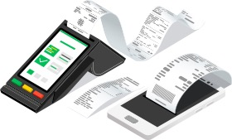
QUẢN LÝ BÁN HÀNG, KHO
QUẢN LÝ BÁN HÀNG
Quản lý đơn hàng đã lập, chưa lập hóa đơn.
Phát hành hóa đơn điện tử (liên kết với HĐĐT của Viettel, VNPT,..).
Quản lý điều chỉnh hóa đơn.
Thống kê hóa đơn đã xuất.
Quản lý thiết lập mẫu hóa đơn.

Slide 18

QUẢN LÝ BÁN HÀNG, KHO
QUẢN LÝ KHO
Quản lý danh sách kho.
Quản lý nhập, xuất kho.
Quản lý chuyển kho.
Thống kê nhập – xuất – tồn kho.
Quản lý quy trình phê duyệt: nhập, xuất, chuyển kho.

Slide 19



TIỆN ÍCH
Quản trị hệ thống
Tích hợp – Mở rộng
Báo cáo quản trị

Slide 20

QUẢN TRỊ HỆ THỐNG
Thông báo.
Nhắc nhở.
Lưu trữ/Phục hồi.
Quản lý xác thực người dùng.
Chatbot hỗ trợ khách hàng.

Slide 21

TÍCH HỢP – MỞ RỘNG
Họp online với Zoom.
Họp online với Google Meet.
Chấm công với Hanet Camera AI.
Hóa đơn điện tử.
Tích hợp chat của OpenAI.

Slide 22
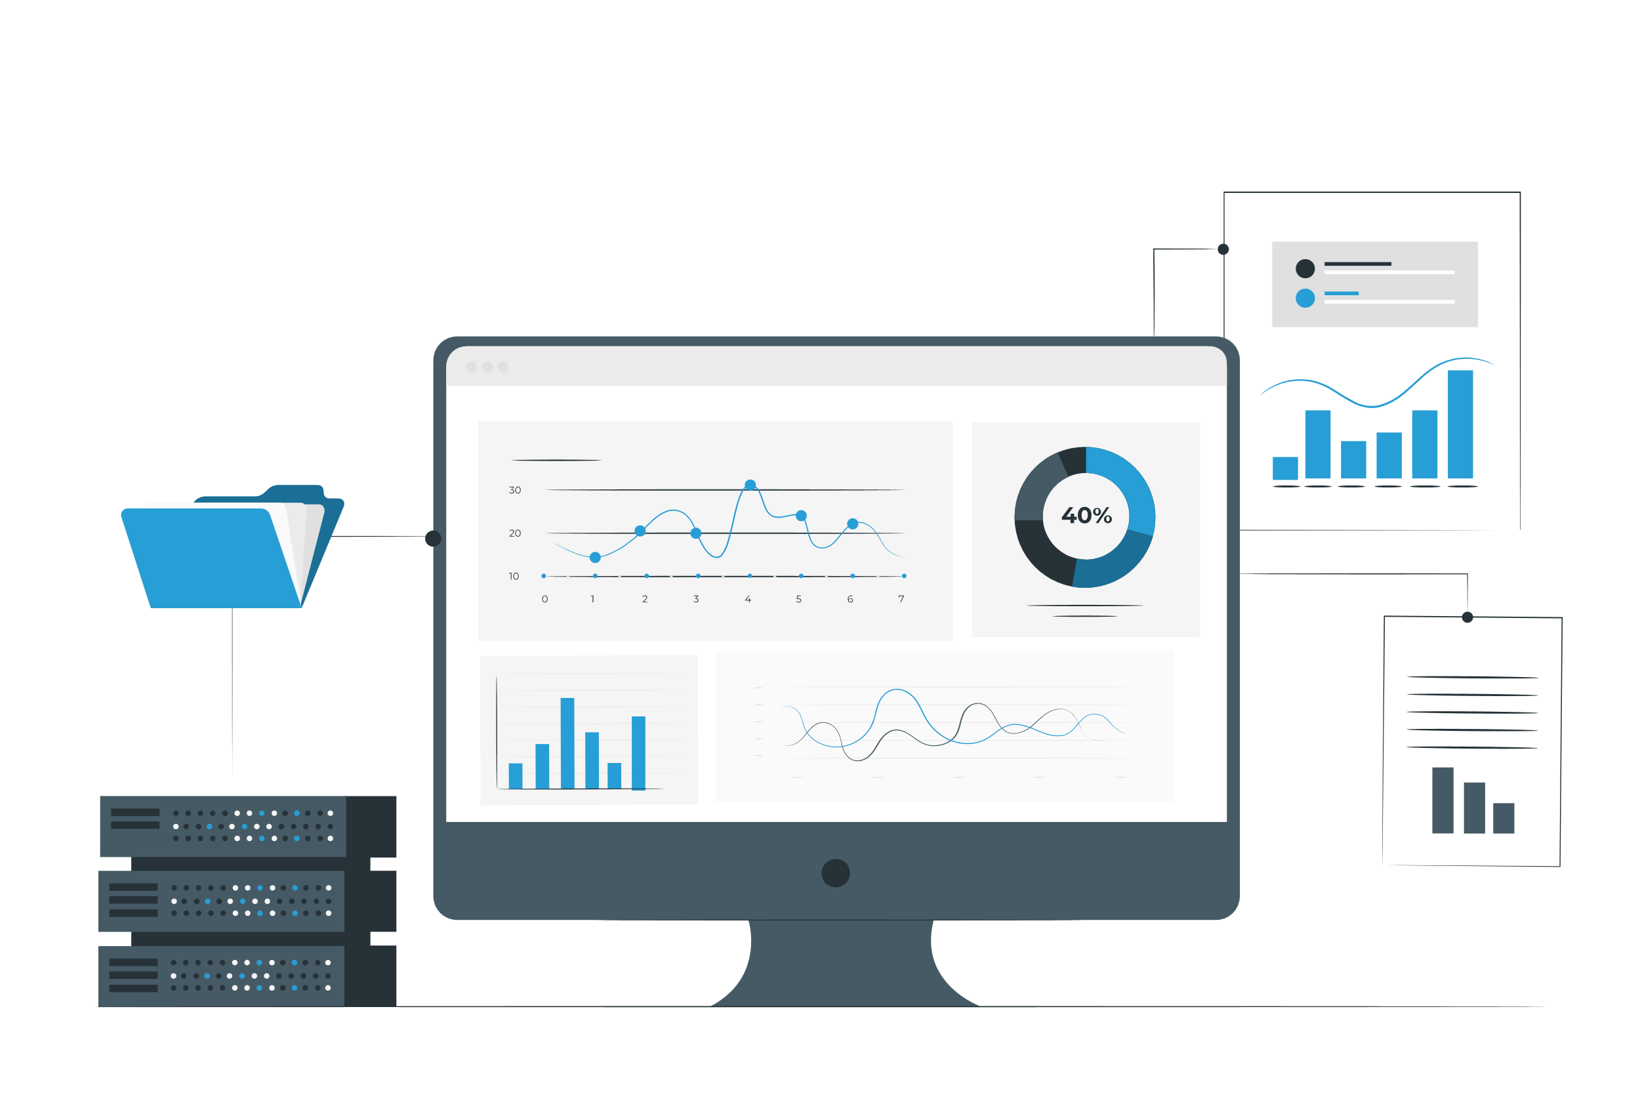
BÁO CÁO QUẢN TRỊ
Báo cáo tổng hợp công việc.
Báo cáo tổng quỹ lương, so sánh lương các tháng.
Báo cáo đánh giá chất lượng hỗ trợ.
Báo cáo SLA phân hệ hỗ trợ.
Các báo cáo bán hàng: thu, chi, công nợ, ...

Slide 23

DEMO VÀ HỎI ĐÁP

Slide 24


Trân Trọng Cảm Ơn !

